Slide 1
La lectura

Slide 2
Conceptos y definiciones
La lectura es el proceso de comprensión de algún tipo de información o ideas almacenadas en un soporte y transmitidas mediante algún tipo de código, usualmente un lenguaje, que puede ser visual o táctil (por ejemplo, el sistema braille). Otros tipos de lectura pueden no estar basados en el lenguaje tales como la notación o los pictogramas. También se le puede dar el significado como una de las habilidades humanas para descifrar letras o cualquier otro idioma que esté o no inventado por el ser humano.
Fuente Wikipedia
La lectura es un proceso en el que un individuo conoce cierta información mediante el lenguaje visual o escrito. El lector se enfrenta a ciertas palabras, números o símbolos, los traduce en información dentro de su mente, los decodifica y aprende.
Leer implica pronunciar las palabras escritas, identificarlas y comprenderlas. A nivel textual, leer es comprender un texto y extraer su significado.
Fuente: https://concepto.de/lectura/#ixzz6WfavseEl

Slide 3
Historia de la Lectura:
La lectura tiene su origen en la aparición de la escritura en el 3500 a. C, cuando se utilizaba la arcilla como soporte para graficar, contabilizar bienes y mercadería, y retener información. La lectura se basó durante mucho tiempo en la comprensión de símbolos y códigos simples al que solo accedía una pequeña porción de la población que sabía escribirlos, leerlos e interpretarlos. Fuente: https://concepto.de/lectura/#ixzz6WfeMRFRw

Slide 4
Beneficios de la lectura:
La lectura es un proceso cognitivo que tiene muchos beneficios para la salud mental, emocional y social de las personas. Aquellas que leen con mayor regularidad adquieren lo que se conoce como “hábito de lectura”. Entre las principales ventajas de la lectura están:
Permite adquirir conocimientos e incrementa la capacidad comunicativa.
Ayuda a desarrollar la capacidad de análisis y resolución de problemas.
Es una opción de entretenimiento.
Permite desarrollar la empatía y las relaciones interpersonales.
Enriquece el mundo interior.
Amplía el vocabulario y fomenta la escritura.
Estimula la concentración.
Incentiva la imaginación.
Ejercita las conexiones neuronales.
Permite liberar emociones.
Fuente: https://concepto.de/lectura/#ixzz6WfeatWwk

Slide 5
TIPOS O MODALIDADES DE LECTURA

Slide 6
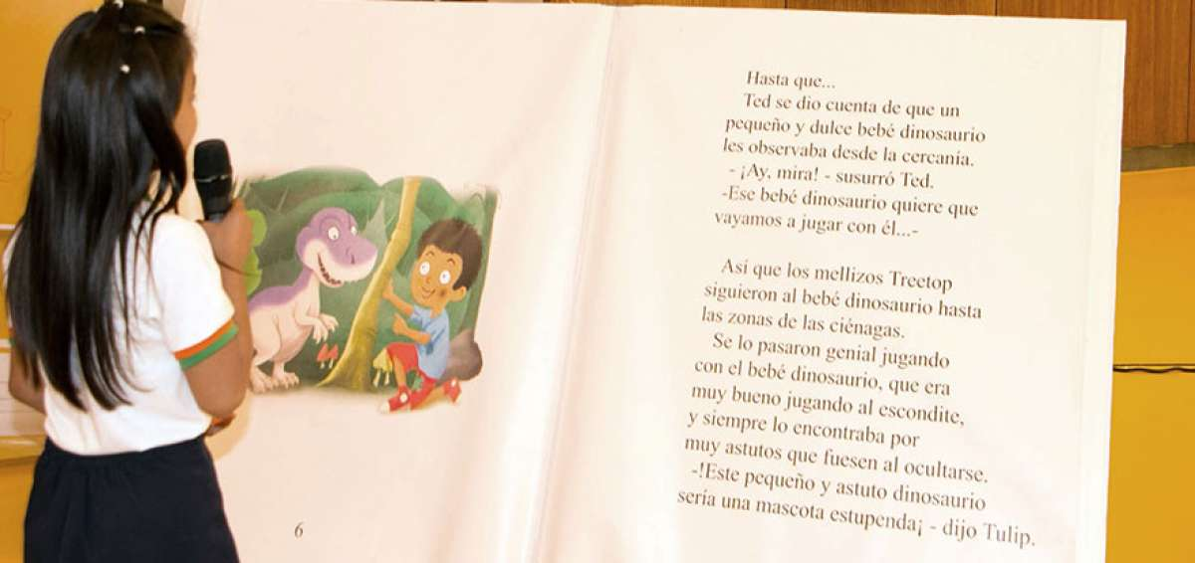
TIPOS DE LECTURA
NO CONVENCIONALES
CONVENCIONALES

Slide 7
LECTURAS CONVENCIONALES:
Son aquellos tipos de lectura que utilizamos comúnmente o a diario
Dentro de estos tipos podemos nombrar:
LECTURA ORAL
LECTURA MECANICA
LECTURA RAPIDA
LECTURA GUIADA
LECTURA DIAGONAL
LECTURA SILENCIOSA

Slide 8
LECTURA ORAL
Es aquel tipo de lectura que desarrollamos en voz alta
Uno de sus objetivos principales es comunicar la información expuesta presentada
LECTURA MECÁNICA
Es aquella que resta su importancia si se comprende o no su significado
LECTURA RÁPIDA
Selecciona aquellos elementos que interesan al lector por medio del salteo

Slide 9
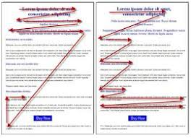
LECTURA DIAGONAL
Lee pasajes especiales de un texto como por ejemplo: Títulos, fórmulas, palabras acentuadas, o párrafos importantes
LECTURA SILENCIOSA
Se realiza sin pronunciar las palabras leídas

Slide 10
LECTURAS NO CONVENCIONALES:
Son aquellas que tienen un contenido artístico, científico e investigativo, además que son leídas con mayor atención para su estudio.
Dentro de ellas tenemos:
LECTURA LITERARIA
LECTURA PÓETICA
LECTURA CRÍTICA
LECTURA NARRATIVA
LECTURA CIENTÍFICA

Slide 11
LECTURA LITERARIA:
El principal objetivo del lector es disfrutar de la belleza del escrito por lo tanto lee a la velocidad que mas le agrade
LECTURA CRÍTICA:
Esta lectura de divide en 3 tipos:
Lectura Literal.- expresa los hechos tal y como son
Lectura inferencial.- explica las ideas del texto
Lectura crítico propositiva.- intervienen los criterios y conocimientos del lector
LECTURA CIENTÍFICA:
Proporciona información clara y concisa a través de proyectos o investigaciones, en ellas podemos encontrar nuevas palabras, saberes, y vocabulario

Slide 12
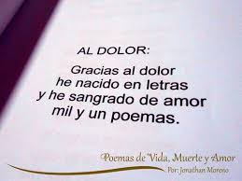
LECTURA POÉTICA:
Es aquella que esta conformada por poemas (verso-prosa)
LECTURA NARRATIVA:
Es aquella que incluye acontecimientos que se desarrollan en un lugar a lo largo de un determinado espacio, pueden ser cuentos, experiencias, historias o sagas

Slide 13
LECTURA INDEPENDIENTE:
En esta modalidad, se les brinda al lector la oportunidad de elegir los textos que leerán libremente de acuerdo con sus gustos, intereses y necesidades. No significa que el lector leerá sin orientación, sino que leerán lo que quieran, utilizando las estrategias de lectura que ya manejan o dominan.
LECTURA EN EPISODIOS:
Es cuando los textos largos se dividen en varias sesiones o cuando un texto corto se divide en dos para promover el interés del lector mediante la creación del suspenso. Facilita el tratamiento de textos extensos, propicia el recuerdo y la formulación de predicciones a partir de lo leído
EN BASE A ESTAS PREMISAS QUE TIPO DE LECTURA UTILIZAMOS MÁS:
LAS LECTURAS CONVENCIONALES

